Slide 1
Vitalis-Niemcy 2017
Dominik Gwizdała

Slide 2
Spis Treści
Start
Dzień przyjazdu
Dzień 1
Dni 2-5
Dzień 6 i 7
Dni 8-12
Dzień 13 i 14

Slide 3
Dzień Przyjazdu
Po przyjeździe na miejsce zostaliśmy powitani przez opiekunkę i zakwaterowani w pokojach po około godzinie na rozpakowanie się opiekunka oprowadziła nas po ośrodku i poinformowała o zasadach panujących w nim.
Potem aż do końca dnia mieliśmy czas na samodzielne jego zwiedzanie.
Powrót

Slide 4
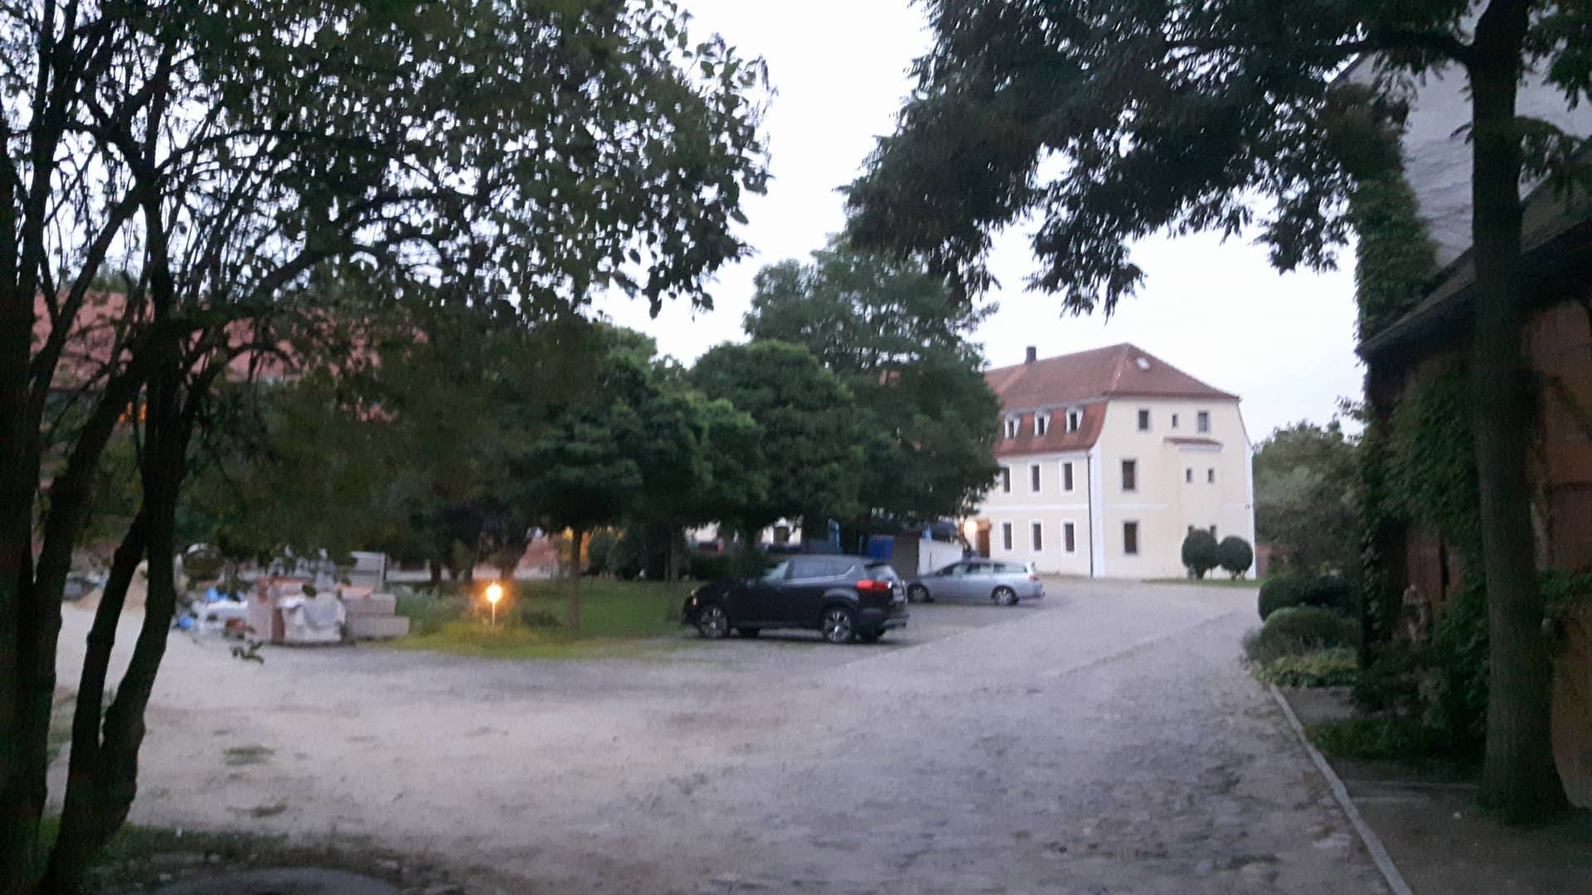

Slide 5
Dzień 1
Wstaliśmy na zbiórkę wcześnie rano, by zdążyć na pociąg do Lipska, zwiedziliśmy miasto i jego zabytki oraz poznaliśmy drogę na zajęcia praktyczne po czym wróciliśmy do ośrodka.
Powrót

Slide 6
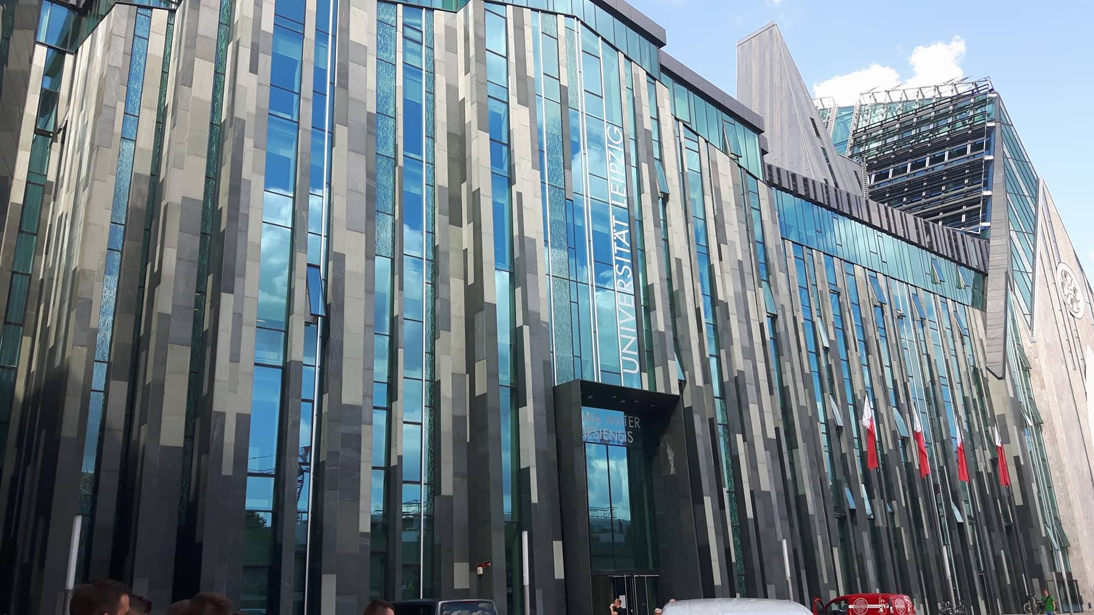

Slide 7
Dni 2-5
Od wtorku do piątku jeździliśmy na zajęcia praktyczne w środę zapoznaliśmy się z miejscem pracy i poznaliśmy zaplanowane dla nas zadania.
W następnych dniach rozpoczęliśmy pracę nad m.in. Własną stroną internetową.
Powrót

Slide 8
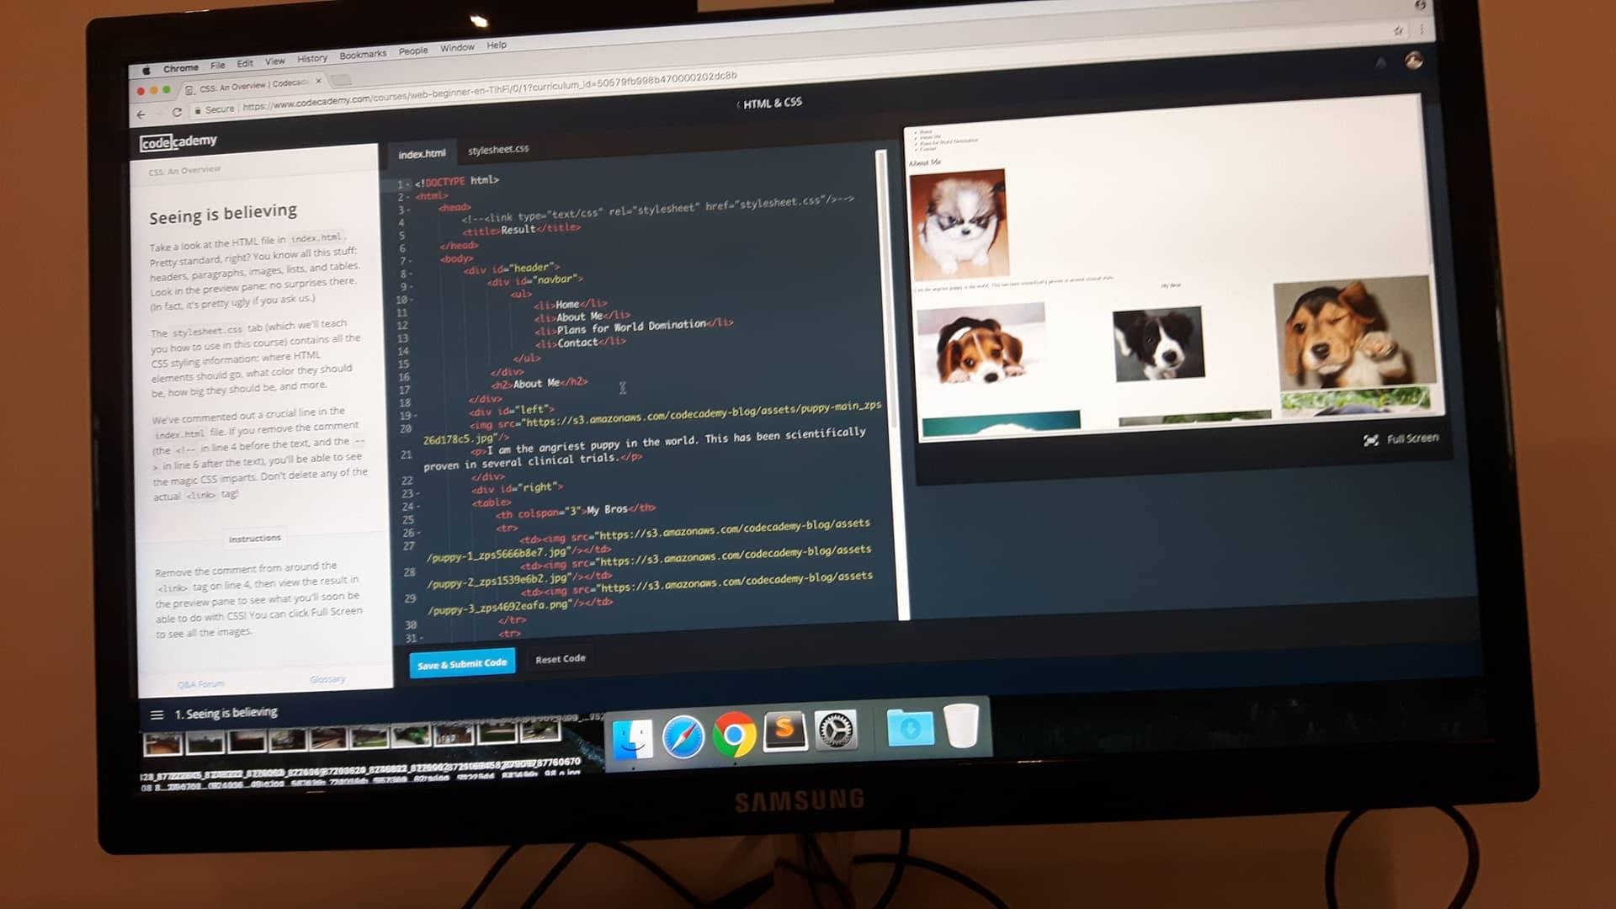

Slide 9
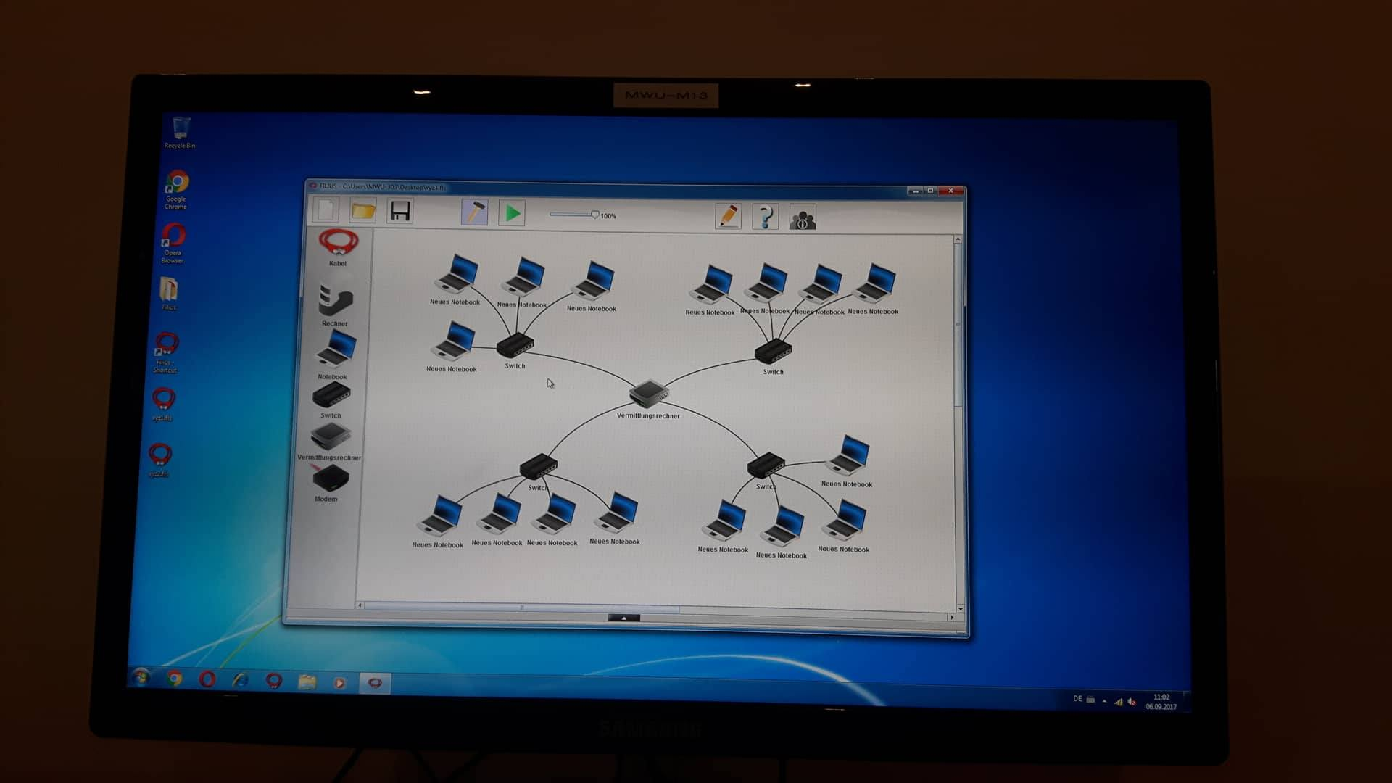

Slide 10
Dzień 6 i 7
W weekend zaplanowane były wyjazdy do Berlina (sobota) i Drezna (niedziela) zwiedziliśmy w tych miastach wiele ciekawych zabytków takich jak: Brama Brandenburska, Zamek (Dresdner Schloss), Katedrę Świętej Trójcy lub Bundestag.
Powrót

Slide 11
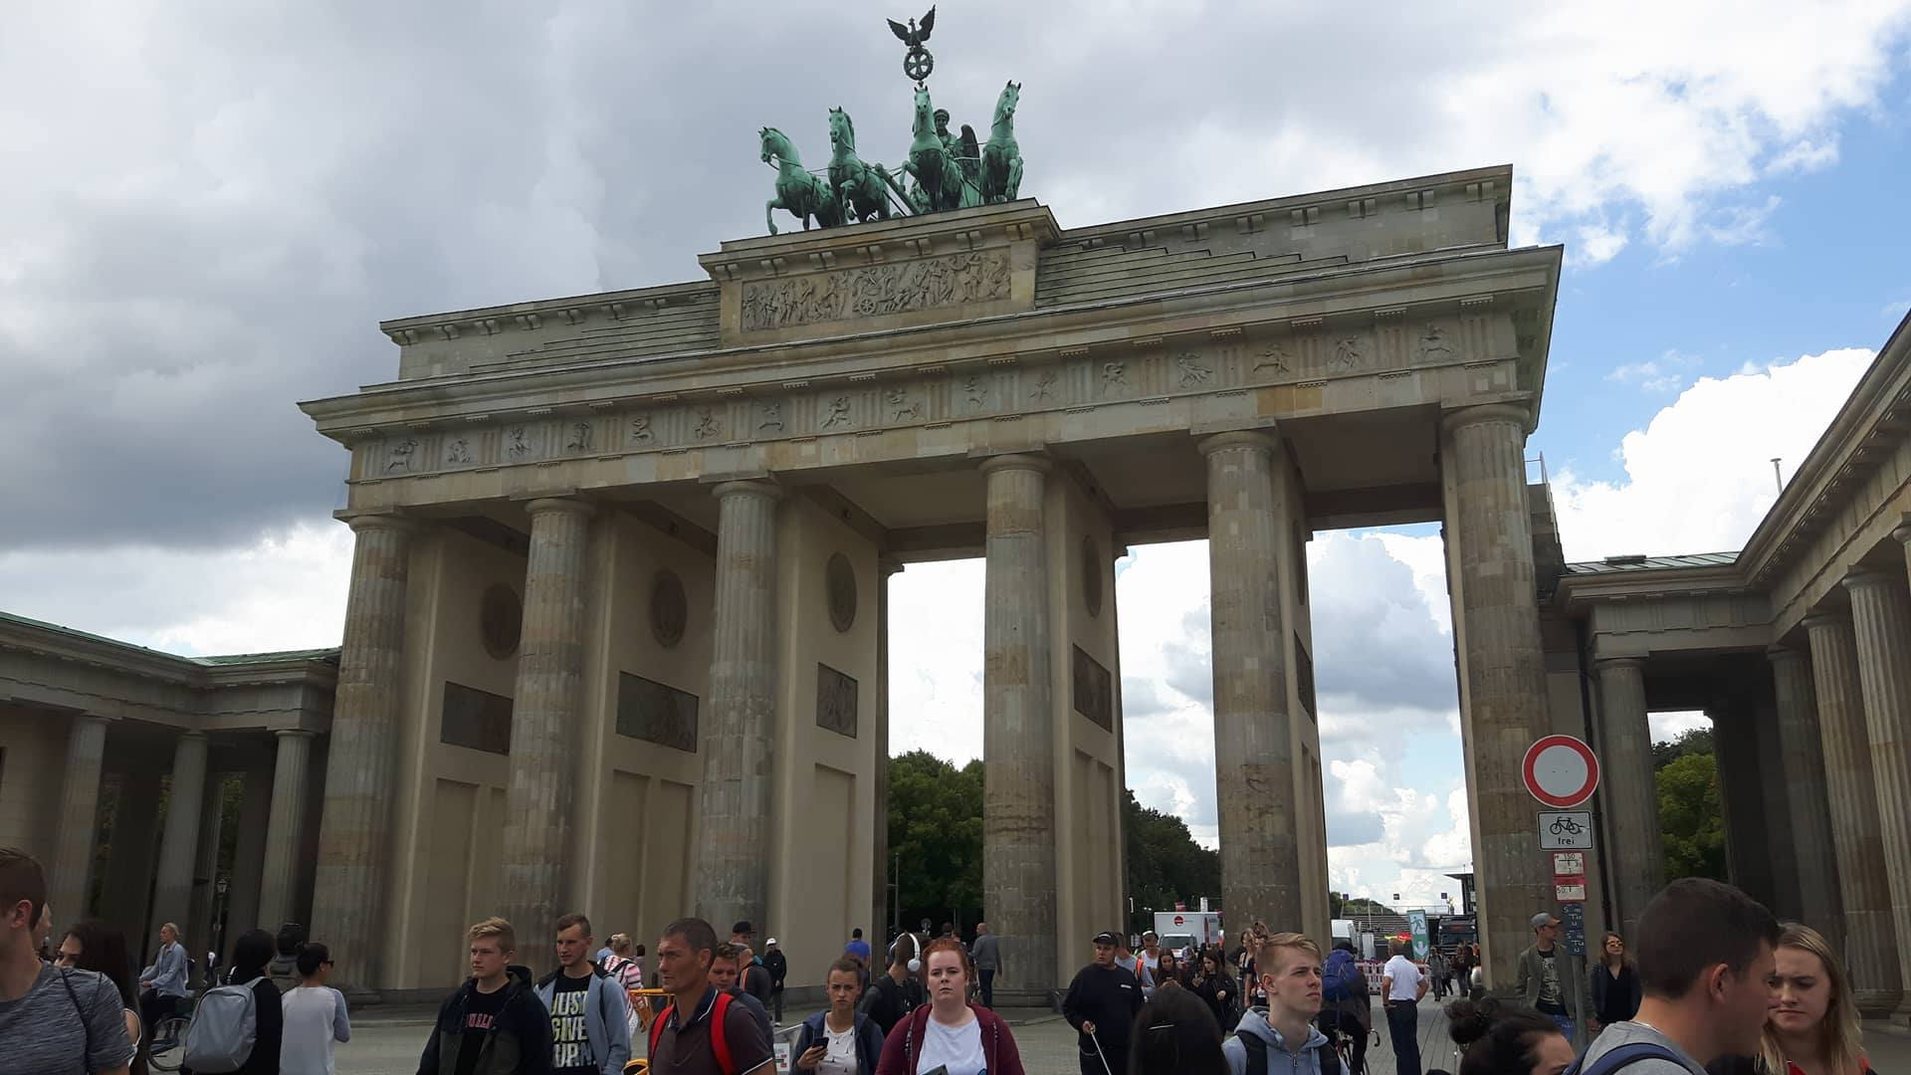

Slide 12
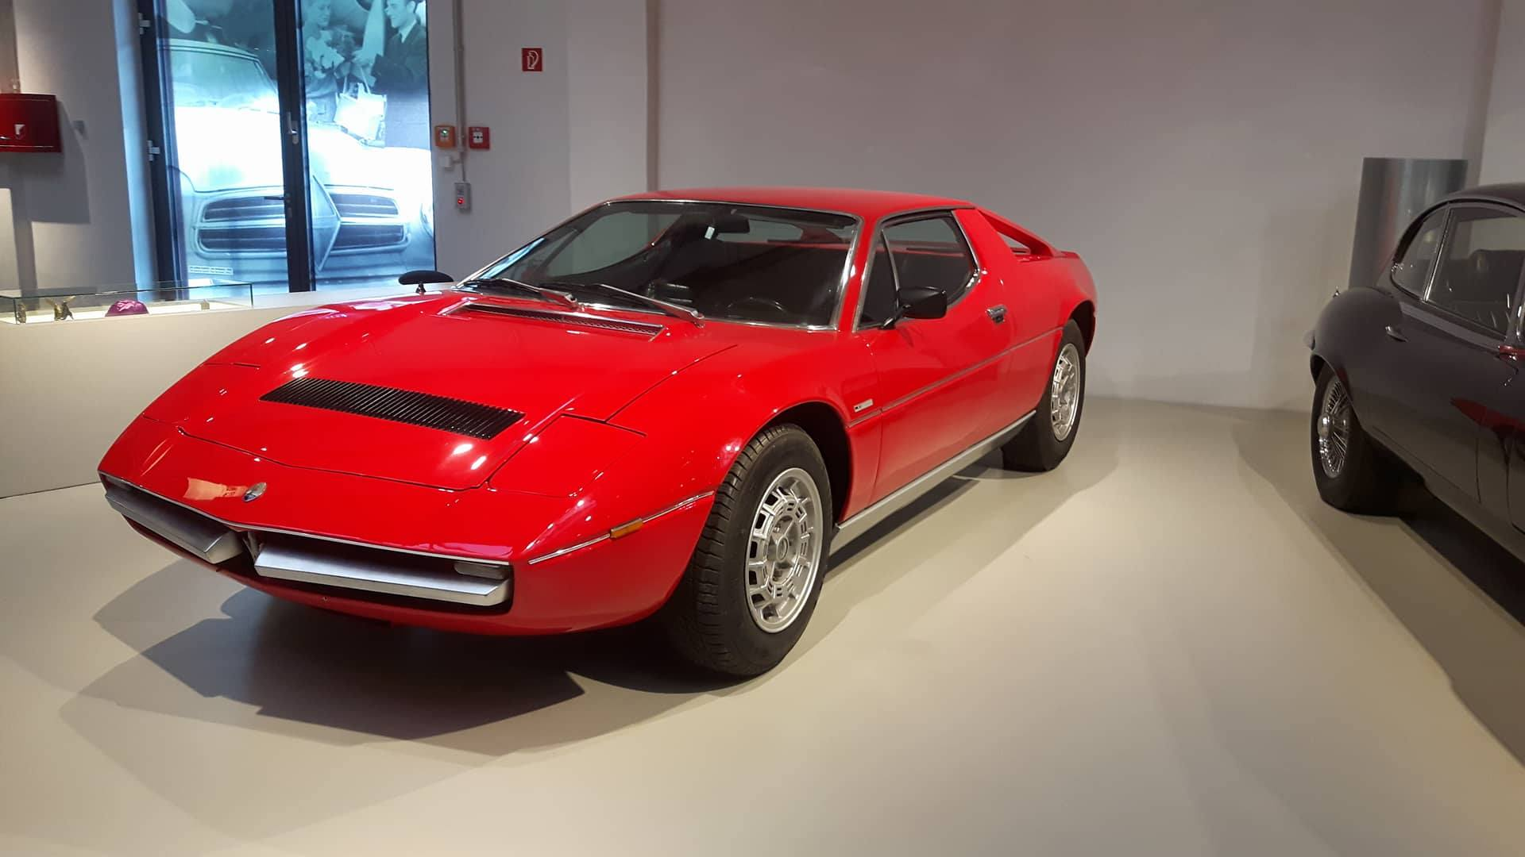

Slide 13
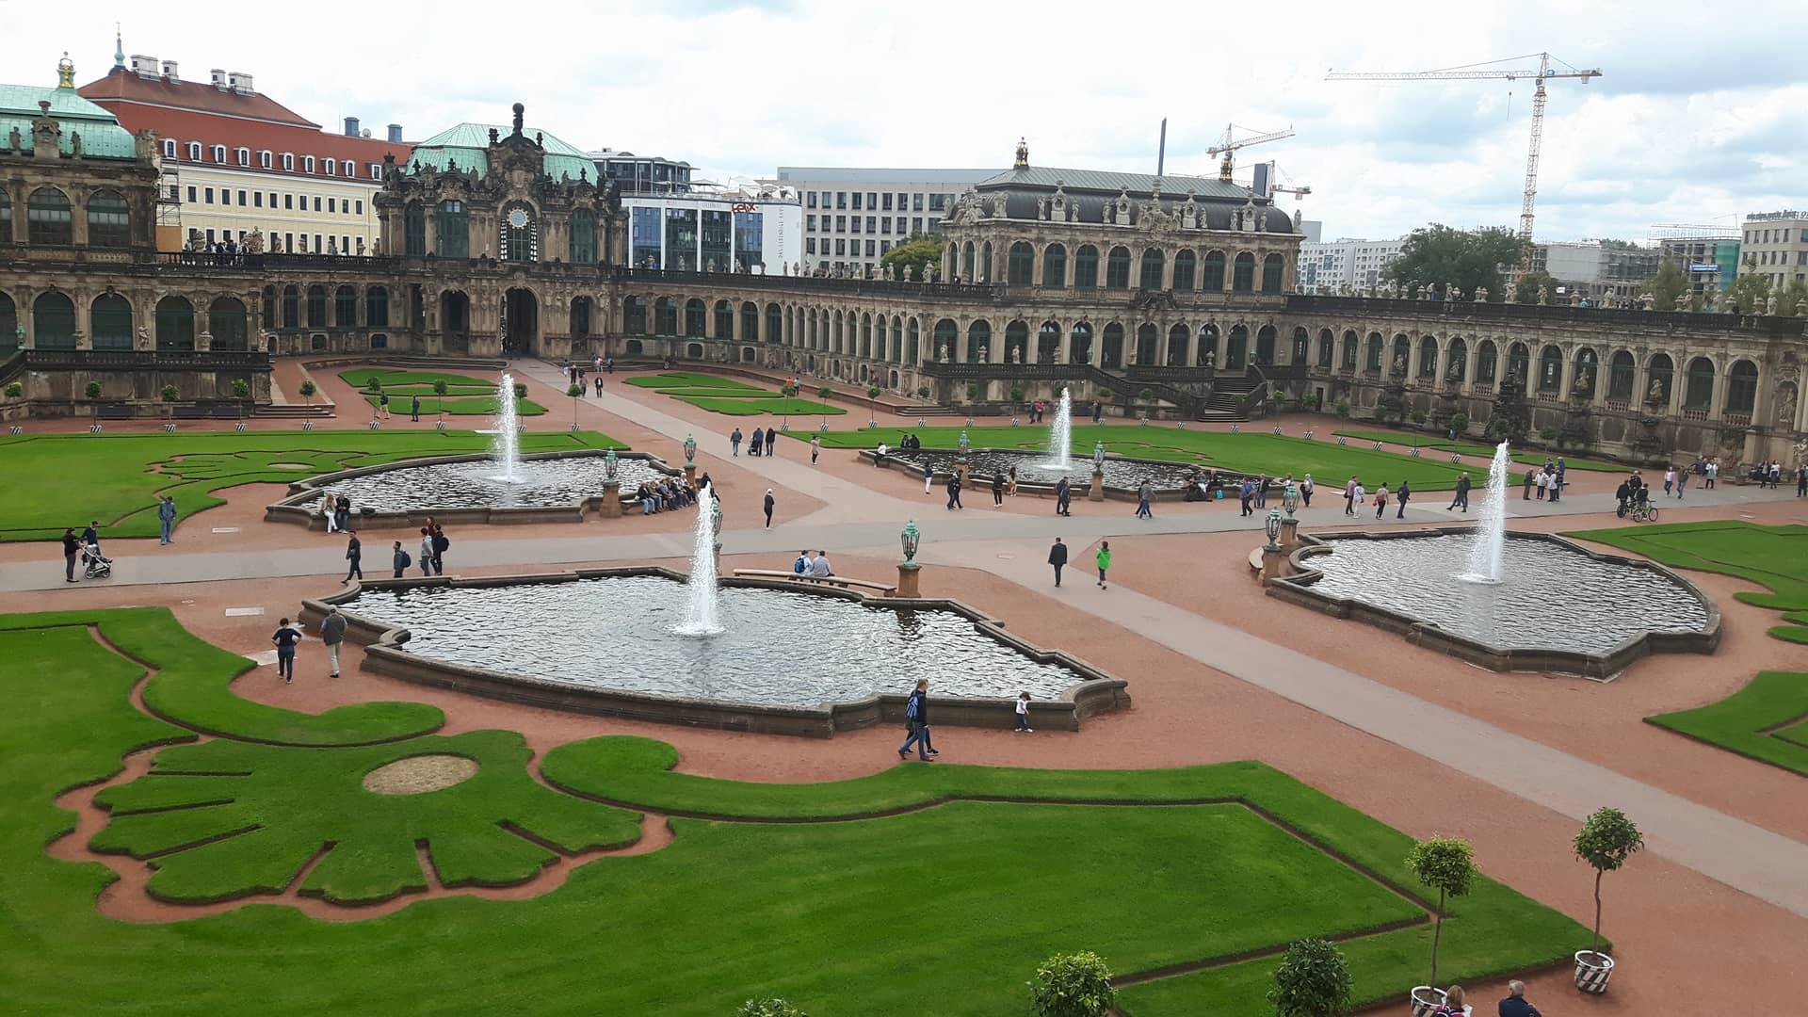

Slide 14
Dni 8-12
W te dni zaplanowane były zajęcia praktyczne, ale tylko w 3 razy w ciągu tygodnia udało się je zorganizować we wtorek nie mogliśmy jechać na do miejsca pracy z powodu szczepień przeciw żółtaczce, a w czwartek zwiedzaliśmy fabrykę BMW. W poniedziałek, środę i piątek kontynuowaliśmy praktyki.
Powrót

Slide 15
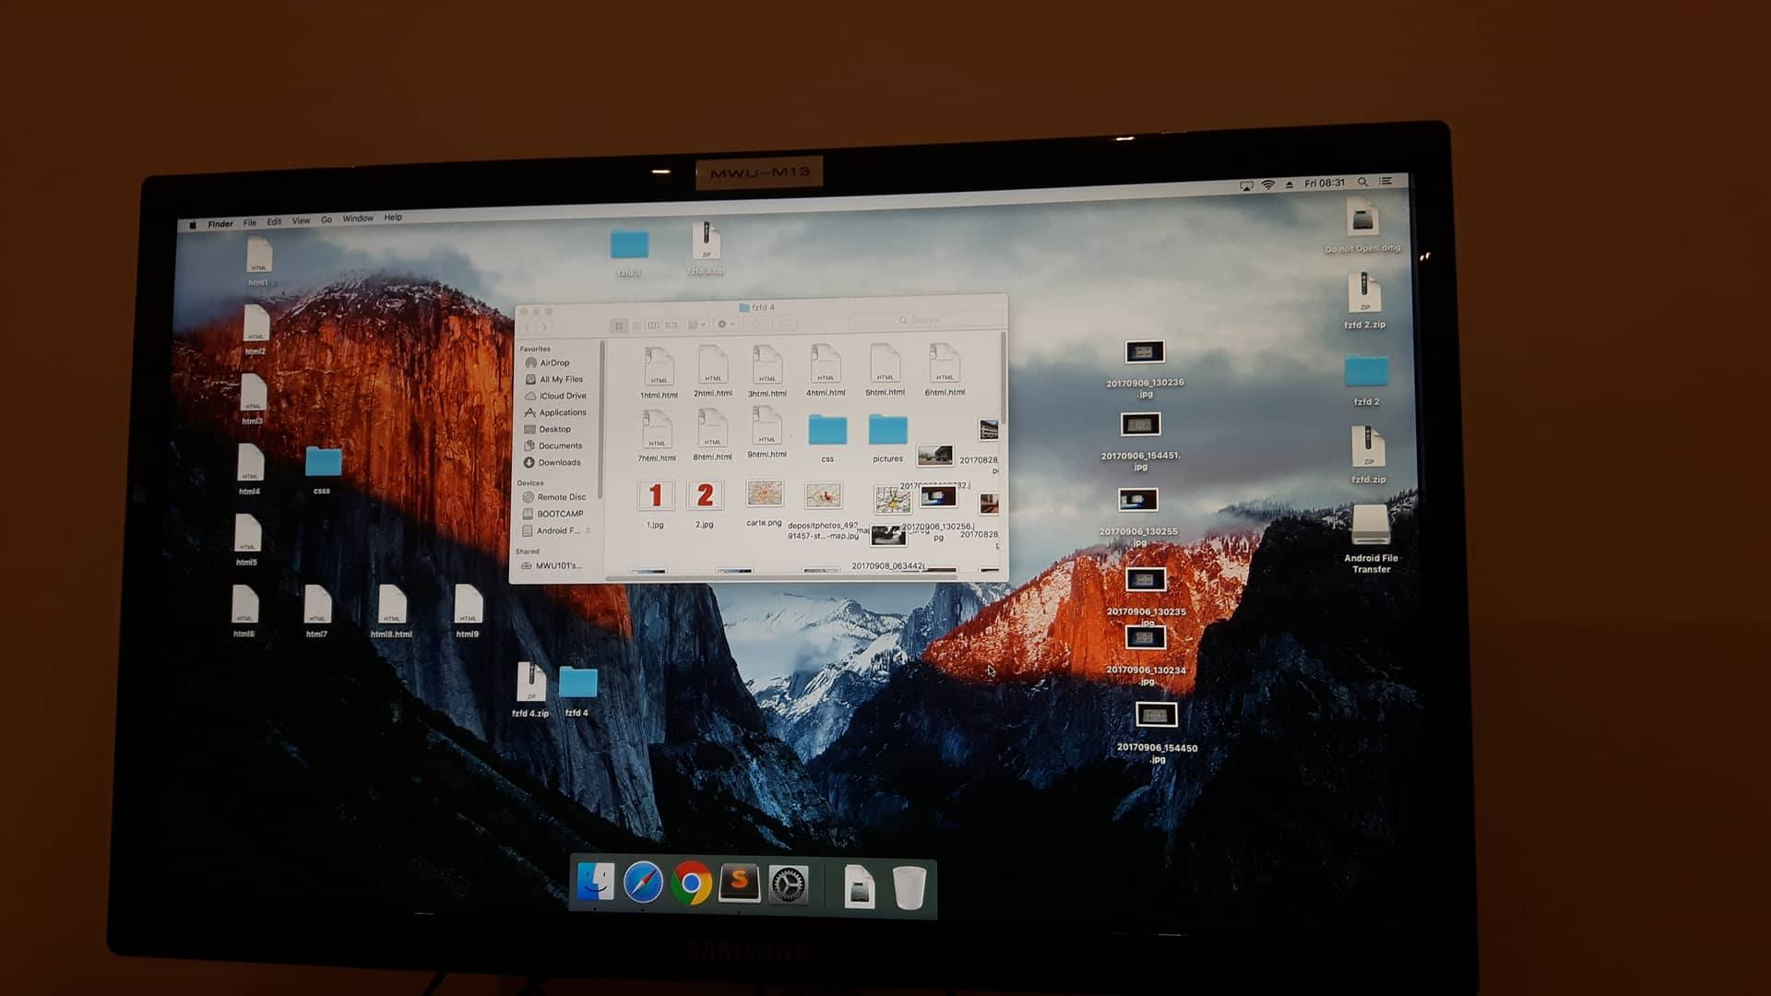

Slide 16
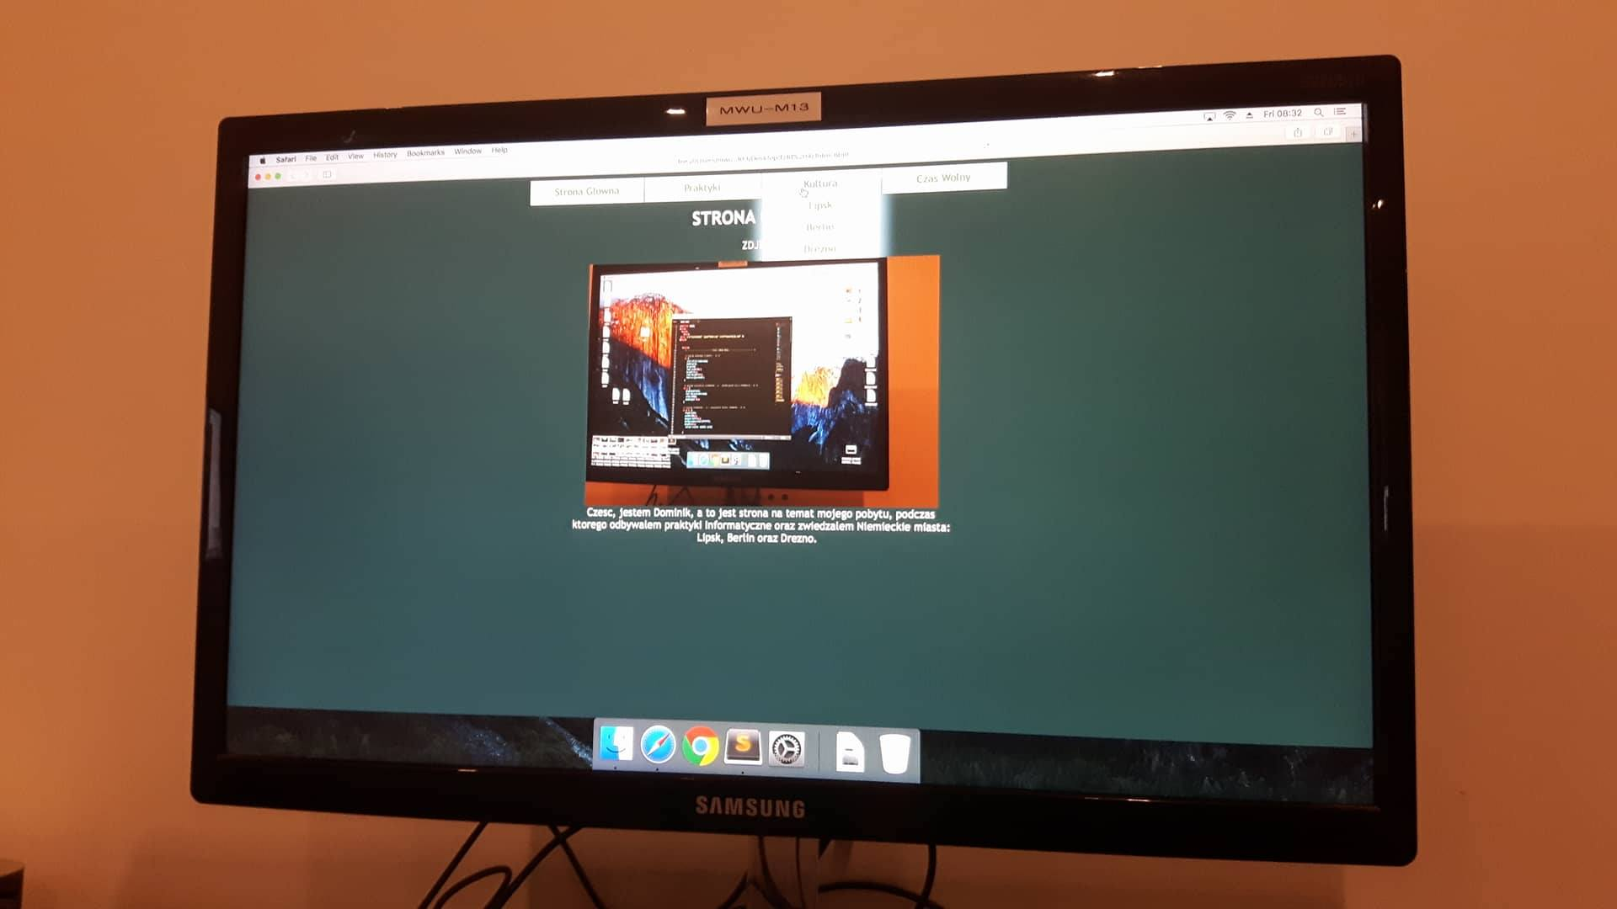

Slide 17
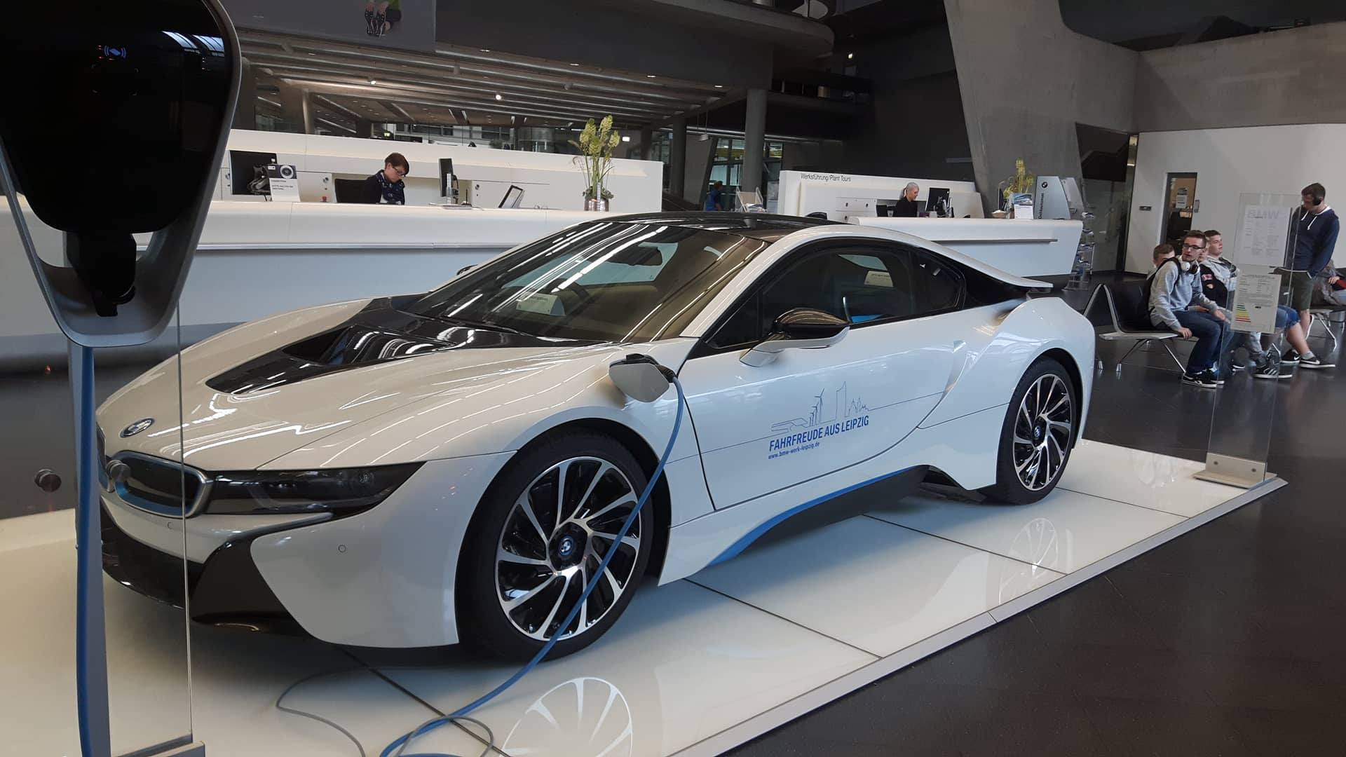

Slide 18
Dzień 13 i 14
W sobotę mieliśmy czas wolny na przygotowanie się na jutrzejszy wyjazd, otrzymaliśmy certyfikaty i pożegnaliśmy się z opiekunkami.
W niedziele mimo pewnych opóźnień naszego kierowcy wyjechaliśmy z ośrodka i wróciliśmy do Polski w zaplanowanym czasie.
Powrót

Slide 19
Koniec
Powrót

